Slide 1
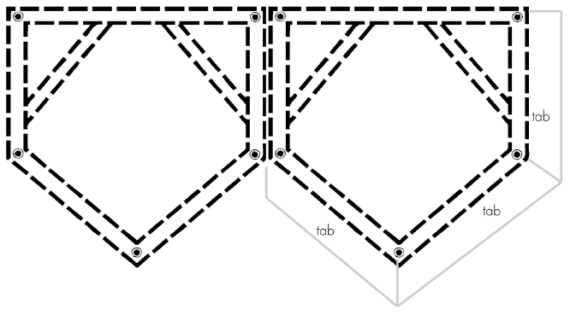
Qui Etaient les Gallo-romains ?
La conquête
de la
Gaule
La conquEte
de la Gaule
Vocabulaire
Jules CEsar
……………………………………..…
………………………………………..
………………………………………..
…………………………………………
…………………………………………
…………………………………………
…………………………………………
…………………………………………
…………………………………………
…………………………………………
……………………………………..…
………………………………………..
………………………………………..
…………………………………………
…………………………………………
…………………………………………
…………………………………………
…………………………………………
……………………………………..…
………………………………………..
………………………………………..
…………………………………………
…………………………………………
…………………………………………
…………………………………………
……………………………………..…
………………………………………..
………………………………………..
…………………………………………
…………………………………………
Comment ?
Qui ?
Où ?
Quand ?

Slide 2
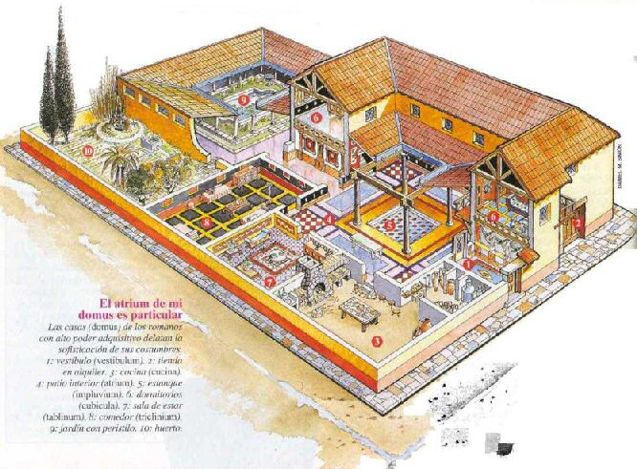
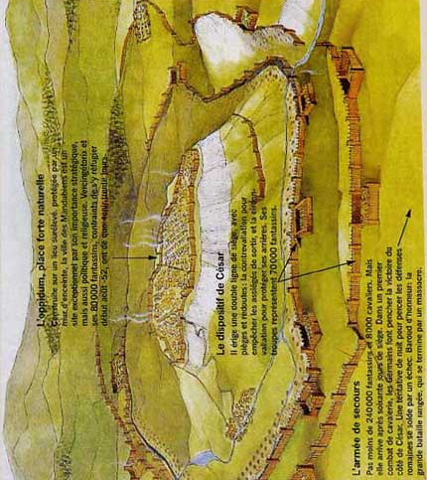
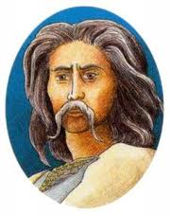
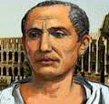
Jules César
Le siège d’Alésia
Vercingétorix rend les armes à César

Slide 3
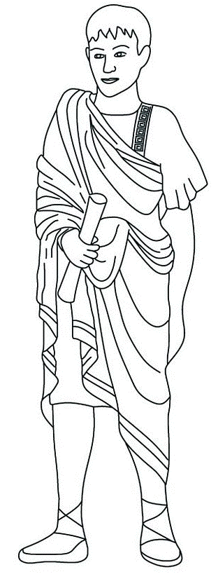
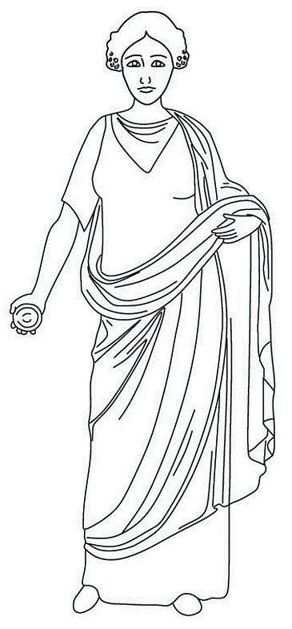
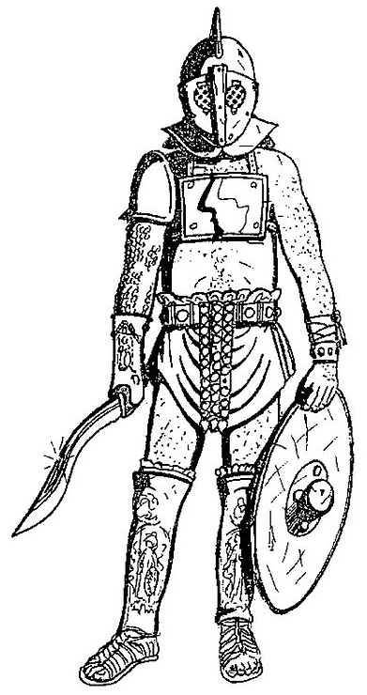
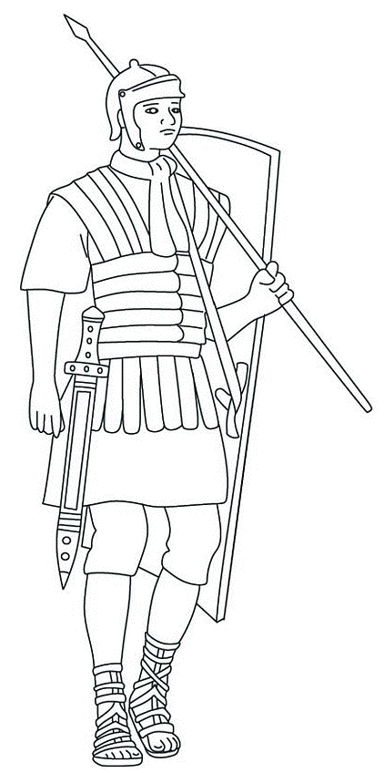
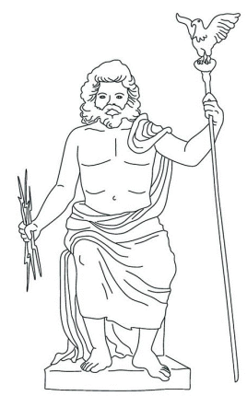
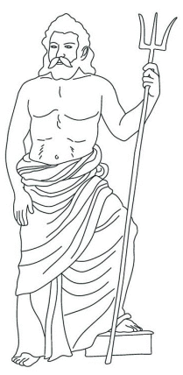
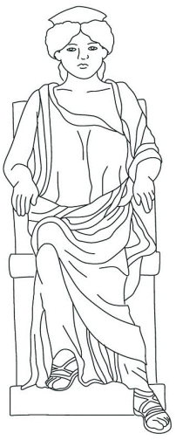
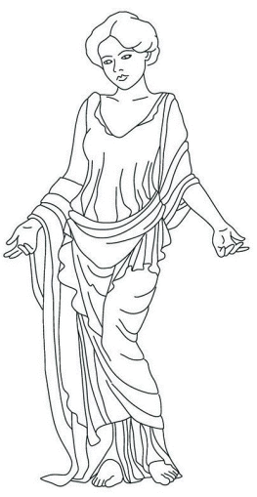
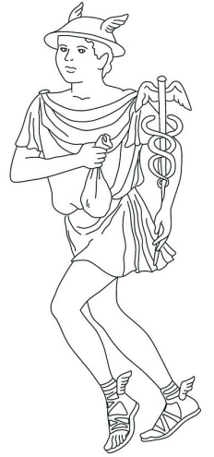
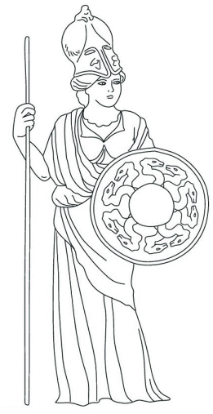
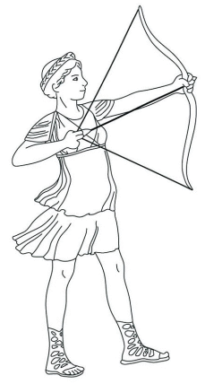
 |  |  |  | Les citoyens romains
http://www.greluche.info/coloriage.php

Slide 4
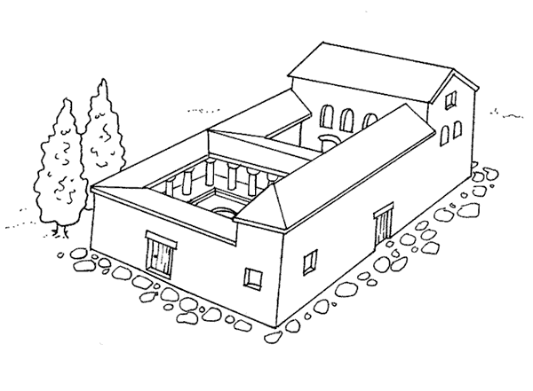
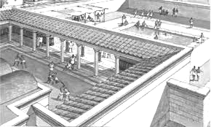
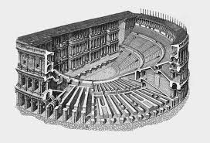
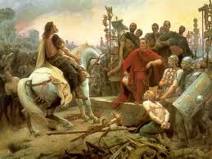
 |  |  |  |  |  | Les bâtiments Gallo-Romains

Slide 5
Une légion romaine | Assiéger | Une cité
Une province | Un Empereur | Un citoyen
Un oppidum
Une légion romaine | Assiéger | Une cité
Une province | Un Empereur | Un citoyen
Un oppidum
Une légion romaine | Assiéger | Une cité
Une province | Un Empereur | Un citoyen
Un oppidum

